Slide 1
Επικοινωνιακά Συστήματα Διευρυμένου Φάσματος
(Spread Spectrum)

Slide 2
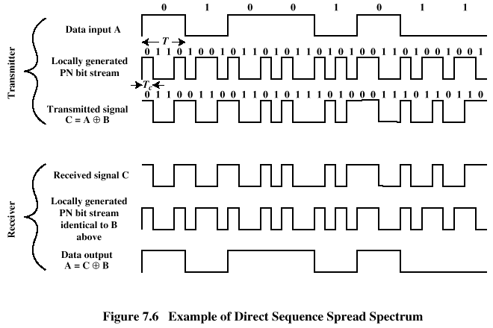
Direct Sequence Spread Spectrum (DSSS)
b
Παράδειγμα DSSS

Slide 3
Direct Sequence Spread Spectrum
Η ακολουθία s(t) των data bits διαμορφώνεται από την chip sequence s_{c}(t)
s(t)=±1, s_{c}(t)=±1. Το σήμα που στέλνεται είναι x(t)=s(t)s_{c}(t)
Αυτό διευρύνει το χρησιμοποιούμενο εύρος ζώνης κατά ένα μεγάλο παράγοντα K
Η αποκωδικοποίηση γίνεται με πολλαπλασιασμό πάλι με το s_{c}(t) στον δέκτη (s_{c}²(t)=1)
Περιορίζει την διασυμβολική παρεμβολή (ISI) και την παρεμβολή στενής ζώνης.
s(t)
s_{c}(t)
S(f)
S_{c}(f)
S(f)*S_{c}(f)
T_{c}
T_{b}=KT_{c}
1/T_{b}
1/T_{c}

Slide 4
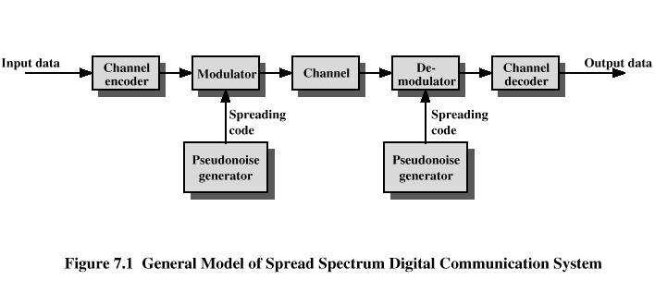
Spread Spectrum
Γενικό μοντέλο ψηφιακού επικοινωνιακού συστήματος διευρυμένου φάσματος
  D = ρυθμός του σήματος δεδομένων (data rate)
  Διάσπαση κάθε bit σε k chip
    Τα chip είναι μια σταθερή ακολουθία, συγκεκριμένο για κάθε χρήστη
  Ρυθμός δεδομένων chip στο νέο κανάλι = kD (chip rate)

Slide 5
Spread Spectrum
Direct Sequence Spread Spectrum (DSSS)
Κάθε bit στο αρχικό σήμα αναπαρίσταται με πολλαπλά chips στο μεταδιδόμενο σήμα
Ο κώδικας απλώνει το σήμα σε μια ευρύτερη περιοχή συχνοτήτων
  Η διεύρυνση είναι ανάλογη με τον αριθμό chips που χρησιμοποιούνται
Μία τεχνική συνδυάζει την ακολουθία πληροφορίας με τον κώδικα διεύρυνσης χρησιμοποιώντας XOR.
Μια άλλη τεχνική αναπαριστά τα bits με +1 and -1 και χρησιμοποιεί πολλαπλασιασμό
Τι κερδίζουμε από αυτήν την “σπατάλη” φάσματος?
  Ανοσία σε διάφορους τύπους θορύβου και στη παρεμβολή πολλαπλών διαδρομών
  Μπορεί να χρησιμοποιηθεί για την απόκρυψη και κρυπτογράφηση σημάτων
  Πολλαπλοί χρήστες μπορούν να χρησιμοποιήσουν το ίδιο κανάλι ευρέος φάσματος με πολύ μικρή παρεμβολή

Slide 6
Διασυμβολική Παρεμβολή και Απόρριψη Παρεμβολής Στενής Ζώνης
Απόρριψη Παρεμβολής Στενής Ζώνης (1/K)
Απόρριψη παρεμβολής από πολλαπλές διαδρομές Multipath Rejection (Αυτοσυσχέτιση ρ(τ))
S(f)
I(f)
S(f)
S(f)*S_{c}(f)
I(f)*S_{c}(f)
Σήμα πληροφορίας
Είσοδος στο δέκτη
Αποκωδικοποιημένο σήμα
S(f)
S(f)*S_{c}(f)[αδ(t)+β(t-τ)]
αS(f)
βρS’(f)
Σήμα πληροφορίας
Είσοδος στο δέκτη
Αποκωδικοποιημένο σήμα

Slide 7
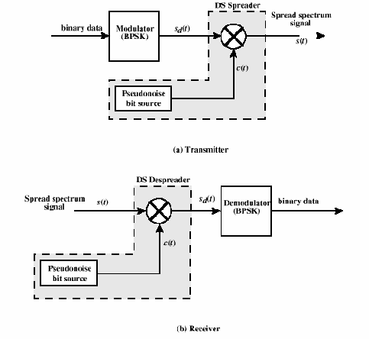
DSSS με χρήση BPSK
Πολλαπλασιασμός σήματος BPSK
s_{d}(t) = A d(t) cos(2π f_{c}t)
με c(t) [παίρνει τιμές +1, -1] για να πάρουμε
s(t) = A d(t)c(t) cos(2π f_{c}t)
    Α= πλάτος σήματος
    f_{c} = συχνότητα φέροντος
    d(t) = δεδομένα [+1, -1]
Στον δέκτη, το εισερχόμενο σήμα
πολλαπλασιάζεται με c(t)
  Αφού, c(t) x c(t) = 1, το εισερχόμενο
  σήμα ανακτάται

Slide 8
Παράδειγμα CDMA
Αν k = 6 και ο κώδικας είναι μια ακολουθία από 1 και -1
  Για ένα ‘1’ bit, ο A στέλνει κώδικα <c1, c2, c3, c4, c5, c6>
  Για ένα ‘0’ bit, ο A στέλνει την ακολουθία <-c1, -c2, -c3, -c4, -c5, -c6>
Ο δέκτης ξέρει τον κώδικα του αποστολέα και κάνει την αποκωδικοποίηση
    <d1, d2, d3, d4, d5, d6> = ακολουθία chip που έχει ληφθεί
    <c1, c2, c3, c4, c5, c6> = κώδικας αποστολέα
Παράδειγμα:
Κώδικας χρήστη Α = <1, –1, –1, 1, –1, 1>
  Για αποστολή ‘1’ bit = <1, –1, –1, 1, –1, 1>
  Για αποστολή ‘0’ bit = <–1, 1, 1, –1, 1, –1>
Κώδικας χρήστη Β = <1, 1, –1, – 1, 1, 1>
Δέκτης που αποκωδικοποιεί με τον κώδικα του Α
  (κώδικας του Α) x (ακολουθία chip που έχει ληφθεί)
    Χρήστης A ‘1’ bit : 6 -> 1
    Χρήστης A ‘0’ bit : -6 -> 0
    Χρήστης B ‘1’ bit: 0 → ανεπιθύμητο σήμα, αγνοείται

Slide 9
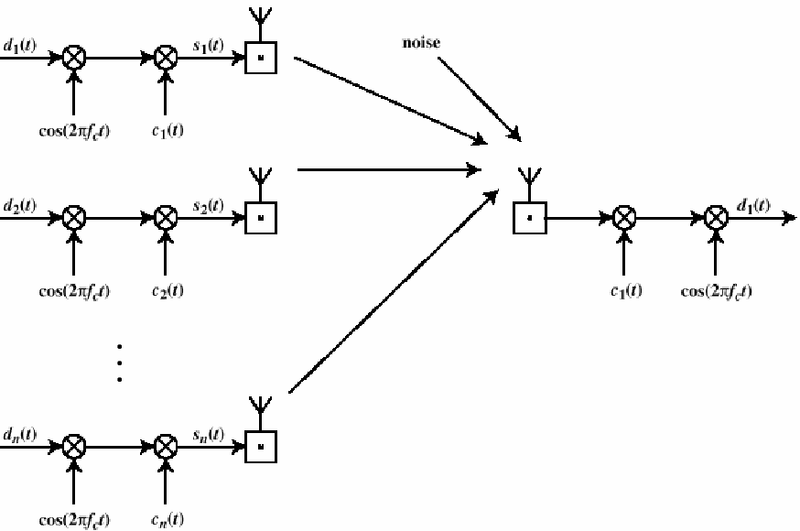
CDMA σε ένα Direct Sequence Spread Spectrum περιβάλλον

Slide 10
Πολλαπλή Πρόσβαση
Το SS επιτρέπει σε πολλούς χρήστες να μοιραστούν το ίδιο εύρος ζώνης.
Τα σήματα των χρηστών διαχωρίζονται στον δέκτη χρησιμοποιώντας τις ιδιότητες του κώδικα.
Η παρεμβολή μεταξύ των χρηστών περιορίζεται από την ετεροσυσχέτιση των κωδικών.
Στο downlink, το σήμα και η παρεμβολή έχουν την ίδια ισχύ.
Στο uplink, “κοντινοί” χρήστες users εξαφανίζουν “μακρινούς” χρήστες (near-far πρόβλημα)

Slide 11
Κατηγορίες ακολουθιών διεύρυνσης
Κατηγορίες ακολουθιών διεύρυνσης (spreading codes)
  PN ακολουθίες
  Ορθογώνιοι κώδικες
Mια PN γεννήτρια παράγει ακολουθία που φαίνεται να είναι τυχαία
Οι PN ακολουθίες παράγονται από έναν αλγόριθμο χρησιμοποιώντας μια αρχική τιμή (seed). Μια ακολουθία PN δεν είναι στατικά τυχαία, αλλά περνάει πολλά τεστ τυχαιότητας. Αν δεν είναι γνωστά ο αλγόριθμος και η αρχική τιμή, είναι πρακτικά αδύνατο να προβλεφθεί η ακολουθία
Ιδιότητες των PN ακολουθιών
  Ιδιότητες αυτοσυσχέτισης και ετεροσυσχέτισης
  Μη-προβλεψιμότητα

Slide 12
Ορισμοί
Συσχέτιση (Correlation): Δείχνει πόσο όμοια είναι δύο σύνολα δεδομένων μεταξύ τους
  Τιμές από –1 ως 1
    1 Οι δύο ακολουθίες είναι όμοιες
    0 Δεν υπάρχει σχέση μεταξύ τους
    -1 Η μία ακολουθία είναι κατοπτρική της άλλης
Ετεροσυσχέτιση (Cross correlation): Η σύγκριση μεταξύ δύο ακολουθιών που προέρχονται από διαφορετικές πηγές
Αυτοσυσχέτιση (Auto correlation): σύγκριση μιας ακολουθίας με ένα μετατοπισμένο στο χρόνο αντίγραφό της
PN sequences : με μεγάλη πιθανότητα έχουν χαμηλές cross-correlation και autocorrelation
Orthogonal codes: σχεδιασμένοι ώστε όλες οι ετεροσυσχετίσεις μεταξύ διαφορετικών κωδικών να είναι μηδενικές (και όλα τα autocorrelations να είναι χαμηλά)

Slide 13
Η αυτοσυσχέτιση καθορίζει την απόρριψη της διασυμβολικής παρεμβολής
  Ιδανικά ισούται με τη συνάρτηση δέλτα
1
-1
2^{n}-1
-T_{c}
T_{c}

Slide 14
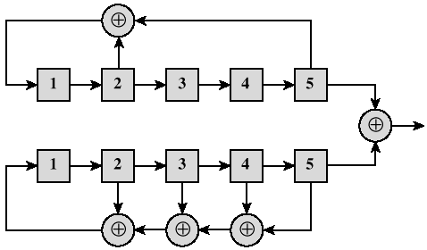
Gold Sequences

Slide 15
Πλεονεκτήματα κυψελωτών CDMA συστημάτων
Frequency diversity– εξασθενήσεις και προβλήματα που εξαρτώνται από τη συχνότητα έχουν μικρότερο αποτέλεσμα στο σήμα.
Ανθεκτικότητα στο πρόβλημα των πολλαπλών διαδρομών – οι κώδικες chip που χρησιμοποιούνται στο CDMA παρουσιάζουν χαμηλή ετεροσυσχέτιση και χαμηλή αυτοσυσχέτιση.
Ασφάλεια – Η ασφάλεια είναι δεδομένη από τη φύση του συστήματος καθώς χρησιμοποιούμε σήματα που μοιάζουν με θόρυβο
Ομαλή υποβάθμιση (Graceful degradation) – το σύστημα υποβαθμίζεται ομαλά καθώς αυξάνεται ο αριθμός των χρηστών
Μειονεκτήματα κυψελωτών CDMA συστημάτων
Αυτο-παρεμβολή (Self-jamming)– εξαιτίας σημάτων που φθάνουν από πολλαπλούς χρήστες και δεν είναι στοιχισμένα ακριβώς στα όρια των chip. Εκτός και αν οι χρήστες είναι απόλυτα συγχρονισμένοι
Near-far πρόβλημα – σήματα από πηγές κοντά στον δέκτη λαμβάνονται με λιγότερη εξασθένηση από σήματα που προέρχονται από μακρινές πηγές.

Slide 16
Σχεδιαστικά Θέματα για Ασύρματα Κινητά Συστήματα CDMA
Στο σύστημα των ΗΠΑ, η DS-SS λειτουργία απλώνει τα 19.2 kbps σε ένα ρυθμό 1.2288 Mbps.
Η ψηφιακή ακολουθία bit διαμορφώνεται στη φέρουσα χρησιμοποιώντας QPSK τεχνική διαμόρφωσης
Δέκτης RAKE – όταν πολλαπλές εκδοχές του ίδιου σήματος καταφθάνουν με χρονική διαφορά μεγαλύτερη ενός διαστήματος chip, ο δέκτης RAKE προσπαθεί να ανακτήσει τα σήματα από διαφορετικά μονοπάτια και να τα συνδυάσει.
  Η μέθοδος αυτή επιτυγχάνει καλύτερη απόδοση από την απλή ανάκτηση του κυριάρχου σήματος και την θεώρηση ολόκληρου του εναπομείναντος σήματος ως θόρυβο.

Slide 17
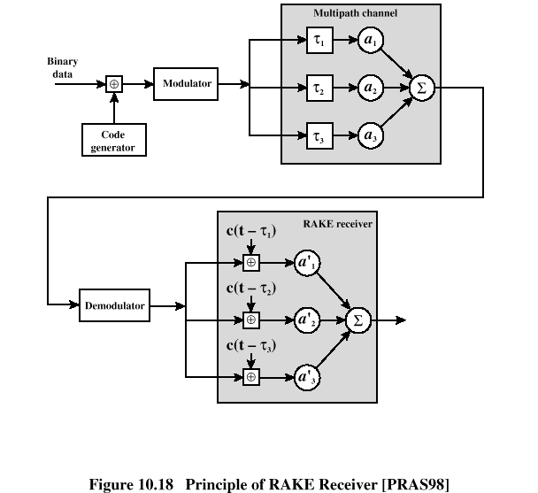

Slide 18
RAKE Receiver
Multibranch receiver
  Branches synchronized to different MP components
These components can be coherently combined
x
Demod
y(t)
s_{c}(t)
^
d_{k}
x
Diversity
Combiner
Demod
s_{c}(t-iT_{c})
x
Demod
s_{c}(t-NT_{c})

Slide 19
Συγχρονισμός
Ρύθμιση καθυστέρησης s_{c}(t-τ) για την επίτευξη της μέγιστης τιμής της αυτοσυσχέτισης.
  Τυπικά συγχρονισμός στο LOS μέρος
Μετατόπιση συγχρονισμού (offset) κατά Δt οδηγεί σε εξασθένιση σήματος κατά ρ(Δt):
1
ρ(Δt)
Δt
-1
2^{n}-1
-T_{c}
T_{c}

Slide 20
Βασικά Σημεία
Το DSSS απορρίπτει την NB παρεμβολή με το κέρδος διεύρυνσης του σήματος.
Το DSSS απορρίπτει το MP με την αυτοσυσχέτιση κώδικα
Οι ανάγκες συγχρονισμού εξαρτώνται από τις ιδιότητες αυτοσυσχέτισης του κώδικα διεύρυνσης.
Οι δέκτες RAKE συνδυάζουν την ενέργεια από όλα τα MP
Το spread spectrum επιτρέπει σε πολλούς χρήστες να μοιραστούν το ίδιο φάσμα συχνοτήτων, βασιζόμενο σε “soft” χωρητικότητα
  Οδηγεί στο near-far πρόβλημα.

Slide 21
Frequency Hoping Spread Spectrum (FHSS)
Το σήμα μεταδίδεται πάνω από μια ψευδοτυχαία ακολουθία από ραδιοσυχνότητες
  Ανατίθεται ένας αριθμός καναλιών για το FH σήμα
  Το εύρος κάθε καναλιού αντιστοιχεί στο εύρος ζώνης του σήματος εισόδου
Το σήμα αναπηδά από συχνότητα σε συχνότητα σε καθορισμένα χρονικά διαστήματα
  Ο πομπός λειτουργεί σε ένα κανάλι κάθε στιγμή
  Στο κάθε επόμενο χρονικό διάστημα επιλέγεται μια νέα φέρουσα
Η ακολουθία καναλιών καθορίζεται από τον κώδικα διεύρυνσης (spreading code)
Ο δέκτης αναπηδά ανάμεσα στις συχνότητες σε συγχρονισμό με τον πομπό και λαμβάνει το μήνυμα
Πλεονεκτήματα
  Οι ωτακουστές ακούνε μόνο ανούσια κομμάτια σήματος
  Προσπάθειες για παρεμβολή σήματος σε μια συχνότητα καταφέρνουν μόνο να καταστρέψουν μερικά bit

Slide 22
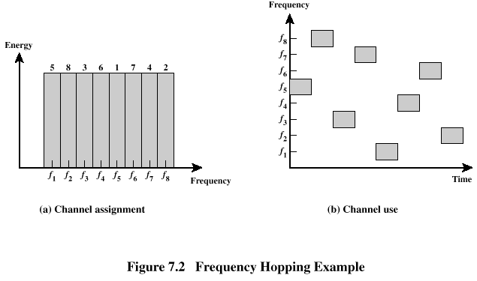
Frequency Hoping Spread Spectrum
Έχει ως αποτέλεσμα ένα σύστημα το οποίο είναι αρκετά ανθεκτικό στην παρεμβολή από τρίτους (jamming).
  Ο κακόβουλος παρεμβολέας πρέπει να παρεμβάλει όλες τις συχνότητες
  Με δεδομένη συνολική ισχύ, μειώνεται η ισχύς της παρεμβολής σε κάθε περιοχή συχνοτήτων

